Slide 1
Gestión de los recursos de un sistema operativo
TEMA 3

Slide 2
GESTION DE LOS PROCESOS
GESTIÓN DE LOS RECURSOS en un sistema informático se basa en equilibrar dos de sus elementos principales: LOS PROCESOS Y LOS RECURSOS.
Los recursos son limitados y los procesos compiten entre sí por su uso. Por ese motivo, un elemento tiene que mediar entre los procesos para asignar los recursos de forma imparcial y eficiente. Que se le conoce como el PLANIFICADOR.
Un proceso es una instancia de un programa en ejecución que es creado y gestionado por el SO. El SO es el encargado de asignarles los recursos del hardware necesarios, su sincronización y sus prioridades, en la ejecución de procesos concurrentes (multitarea – varios programas activos que se ejecutan concurrentemente).
PROCESO = PROGRAMA DE EJECUCIÓN = NECESIDAD DE RECURSOS DE HARDWARE.
PROCESO es algo dinámico = vida efímera = recursos de hardware y PROGRAMA es algo estático = datos e instrucciones = de ellos se espera unos resultados.

Slide 3
GESTION DE LOS PROCESOS
Un proceso es un conjunto de instrucciones correspondientes a un programa que ejecuta (procesa) el procesador con las necesidades de recursos de hardware del sistema informático.
En función del SO, al conjunto de procesos se le denomina: FLUJOS, TAREAS o HILOS.
Cuando se ejecuta un programa se crea un proceso y debe tener todas las instrucciones y datos necesarios para su procesado. Además se genera una estructura de datos o registros que se llama BLOQUE DE CONTROL DEL PROCESO o BCP – PROCESS CONTROL BLOCK - PCB.
Este BCP hace único al proceso, lo identifica respecto a los demás, da información de su estado actual, su prioridad, ubicación de memoria y recursos de hardware utilizados.

Slide 4
BLOQUE DE CONTROL DE PROCESOS.
Toda la información de un proceso se guarda en una estructura de datos llamada bloque de control de proceso o BCP, uno por proceso.
El BCP almacena la información como:
Estado actual del proceso. Preparado, Ejecución y bloqueado.
Identificador del proceso. Asignado por el SO, Identifica el proceso, es un número entero. Este identificador se llama PID (Process IDentifier)
Prioridad del proceso. Respecto a los otros procesos. Asignada por el planificador.
Ubicación en memoria. Dirección de memoria en la que se carga el proceso.
Recursos utilizados o asignados. Recursos hardware y software para poder ejecutarse.
Además de valores de los registros del procesador, propietario del proceso y sus permisos.

Slide 5
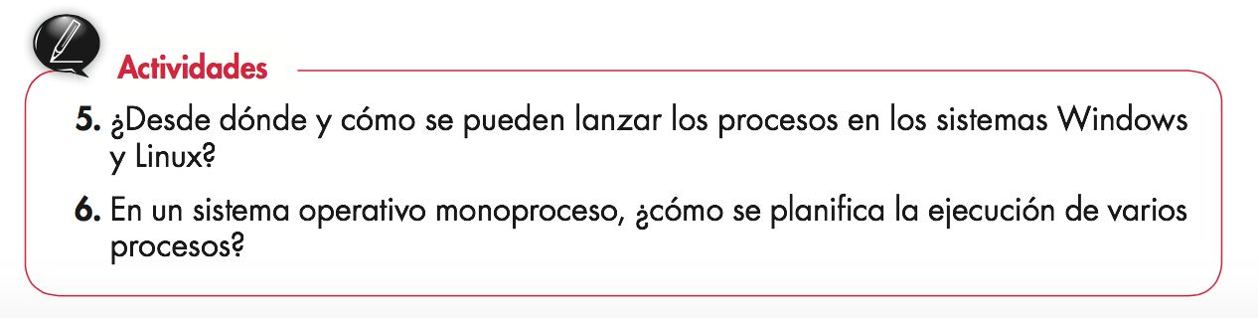
BLOQUE DE CONTROL DE PROCESOS.
ACTIVIDADES 1.

Slide 6
HEBRAS O HILOS Y ESTADOS DE LOS PROCESOS.
HEBRAS es un subproceso (procesos hijo) de un proceso o punto de ejecución de un proceso que dispone de su propio espacio de memoria pero que depende del proceso padre que lo ha ejecutado.
Los hilos o hebras están para mejorar el rendimiento y eficacia de los SO, ya que se aprovechan mejor los recursos del sistema informático.
Los procesos hebras o hilos de un mismo proceso padre comparten recursos de hardware del sistema informático.
Un proceso clásico, o dicho de otra manera, sin hijos o subprocesos, tiene solo una hebra o hilo.
EJEMPLO PROGRAMA WORD = EJECUTAMOS WORD y SIN CERRAR ABRIMOS OTRO WORD = PROCESO PADRE CON VARIOS HILOS O HEBRAS. Esto se llama programación multihilos o multihebras.
El SO lanzan procesos padre y procesos hijos que dependen de los procesos padres.
En programas multihilo, el BCP de los procesos hijos guardar además el PPID - Process Parent IDentification. Esto hace referencia al PID del procesos padre y de esta forma desde el BCP se puede identificar todos los procesos que son hijos de otros.
Notes:
Ejemplo con el WORD de las hebras o hilos.

Slide 7
HEBRAS O HILOS Y ESTADOS DE LOS PROCESOS.
El SO considera un proceso como una progresión de estados desde que comienza su ejecución hasta su finalización.
ESTADOS DE LOS PROCESOS: Una vez lanzado el programa y conviertido en proceso puede atravesar varias fases o estados hasta que finaliza o termina.
Nonato o nuevo: El proceso existe pero la CPU aún no lo sabe.
Preparado, listo, en espera o activo: Listo para ejecutarse cuando quede libre la CPU.
En ejecución: Le corresponde la CPU y se esta ejecutando. Puede abandonar este estado por varias causas: finalice su ejecución, termine el tiempo de asignación de CPU o ocurre un evento externo que lo bloquee.
Bloqueado: Espera a que se cumpla un determinado evento para pasar al estado preparado.
Finalizado: Terminó su ejecución en la CPU o el SO detectó un error fatal.
Todo proceso tiene un identificador que se lo asigna el SO y que lo discrimina de los demás, con el que se le puede ejecutar, detenerlo, cancelarlo, reanudarlo, etc. Este identificador se llama PID y que se guarda en el registro BCP.
Notes:
Explicar cada estado de proceso.

Slide 8
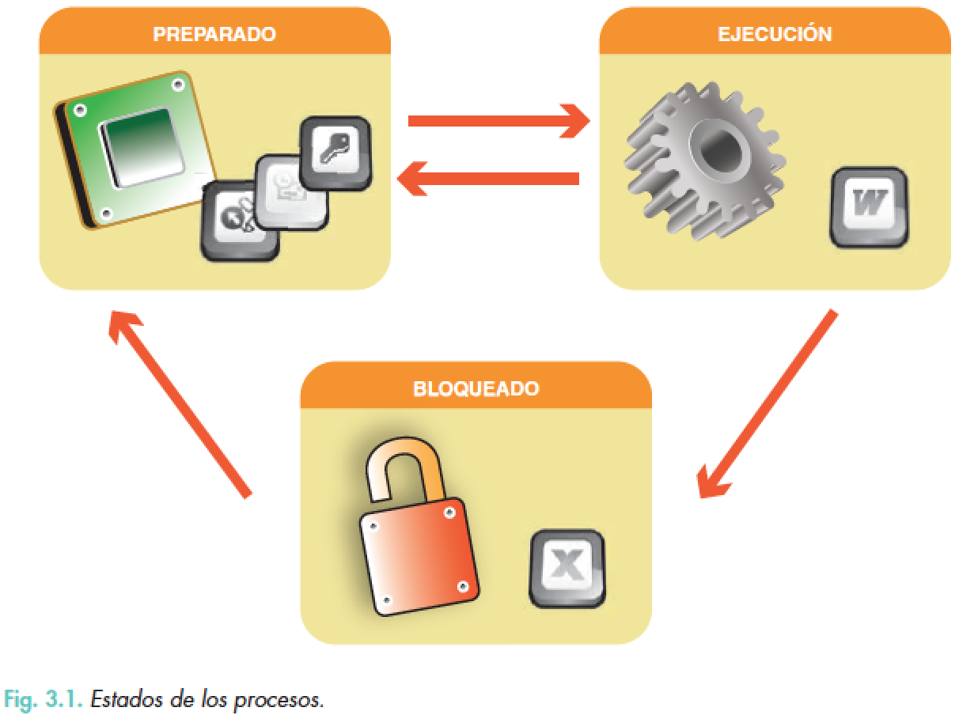
NEBRAS O HILOS Y ESTADOS DE LOS PROCESOS.

Slide 9
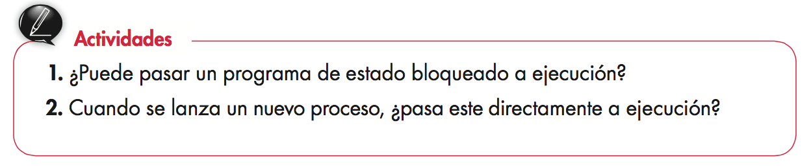
NEBRAS O HILOS Y ESTADOS DE LOS PROCESOS.
ACTIVIDADES 2.

Slide 10
TRANSICIÓN DE LOS PROCESOS.
Un proceso pasa por varios estados a lo largo de su ejecución.
El procesos se crea, pasa a la cola de ejecución a la espera de su tiempo de ejecución en el estado de preparación. Cuando el procesado le asigna su tiempo de ejecución, el proceso pasa de su estado de preparado a ejecución.
Los cambios de estado del proceso se denominan transiciones o cambio de contexto.
Las transiciones que puede experimentar los procesos:
TRANSICIÓN 1. De Ejecución a Bloqueado. El proceso necesita algún elemento, recurso, señal o dato y se inicia una operación de E/S, es decir, de algún periférico.
TRANSICIÓN 2. De Ejecución a Preparado. El proceso agota su tiempo de ejecución por que lleva tiempo y el SO decide que otro proceso ocupe el tiempo de ejecución del procesador.
TRANSICIÓN 3. De Preparado a Ejecución. Cuando al proceso le llega su tiempo de ejecución.
TRANSICIÓN 4. De Bloqueado a Preparado. Cuando se dispone del recurso, dato que estaba esperando y por el que se había bloqueado el proceso. Se termina la operación de E/S.

Slide 11
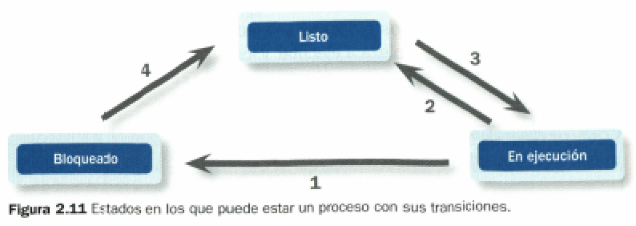
TRANSICIÓN DE LOS PROCESOS.

Slide 12
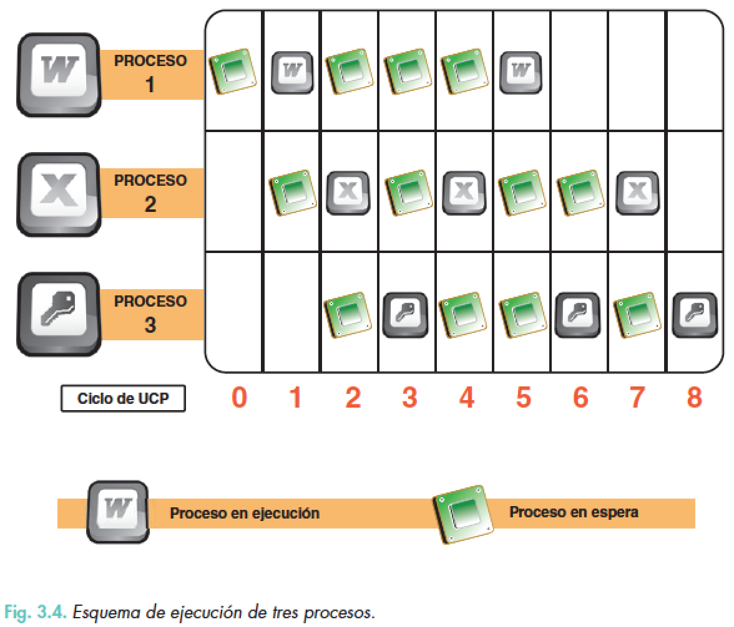
TRANSICIÓN DE LOS PROCESOS.
EJEMPLO

Slide 13
TRANSICIÓN DE LOS PROCESOS.
SINCRONIZACIÓN DE PROCESOS: Es cuando se hace que determinados eventos o procesos ocurran en un orden predefinido, que puede ser simultáneo o no entre ellos, mediante una señal de reloj para que se vayan finalizando los procesos sin que ocurra un estado inesperado.
El SO necesita planificar el uso de los recursos que se encarga un módulo llamado PLANIFICADOR que admite o rechaza las peticiones de recursos e indica al procesador que procesos deben ejecutarse y los estados que deben adoptar.
Las prioridades son establecidas en función de necesidades de la ejecución de algunos programas respecto a otros que están en ejecución o en espera o bloqueados. Y se toma en base a una serie de algoritmos. Los algoritmos de planificación son más habituales en los sistemas multiproceso (multitarea) y multiusuario.
A la forma en que la CPU se distribuye para ejecutar los procesos se le llama planificación.
Notes:
Explicar ejemplo.

Slide 14
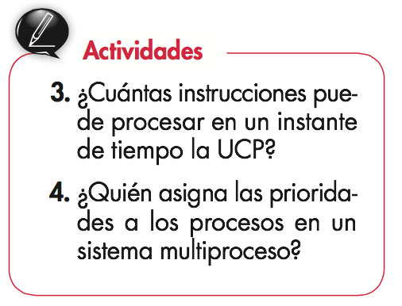
TRANSICIÓN DE LOS PROCESOS.
ACTIVADADES 3.
Notes:
Explicar ejemplo.

Slide 15
ALGORITMOS DE PLANIFICACIÓN.
ACTIVIDADES 4.
¿Qué es un algoritmo?
¿Qué es un algoritmo de planificación?
Enumera los algoritmos más comunes. Explica brevemente la planificación de cada uno.

Slide 16
ALGORITMOS DE PLANIFICACIÓN.
La planificación de la CPU es la base de los SO multiprogramados. Alternando el uso de la CPU entre los procesos, comparten CPU.
Los algoritmos de planificación son las políticas que se seguirán para elegir qué proceso entra en cada momento a ejecutarse en el sistema, es decir, al tiempo de ejecución de la CPU.
Ventajas de los algoritmos de planificación son:
MAXIMIZAR la utilización y productividad de la CPU, es decir, el rendimiento.
MINIMIZAR el tiempo de retorno, de espera y de respuesta.
Evitar que los procesos queden postergados indefinidamente.
Debe intentar la imparcialidad, la equidad y la eficiencia.
Un incremento de la utilización de la CPU.
Un mayor productividad: mayor cantidad de trabajo en un tiempo dado.

Slide 17
ALGORITMOS DE PLANIFICACIÓN.
TIPOS DE PLANIFICADORES:
CORTO PLAZO: Decide qué proceso de los que están preparados para ejecutarse pasa a utilizar el procesador.
LARGO PLAZO: También llamado de admisión. Es el encargado de ingresar nuevos procesos al sistema y de finalizarlos. Los admitidos se convierten en procesos.
MEDIO PLAZO: Decide que proceso pasa de la memoria principal a la secundaria o viceversa.

Slide 18
CRITERIOS DE LOS ALGORITMOS.
A la hora de elegir que algoritmo se tiene que tener en cuenta una serie de criterios:
UTILIZACIÓN DE LA CPU: porcentaje de tiempo que esta ocupado el procesador – máximo posible.
PRODUCTIVIDAD: procesos que completan o finalizan por unidad de tiempo.
TIEMPO DE RETORNO: tiempo desde la entrada de un proceso hasta su finalización.
TIEMPO DE ESPERA: tiempo que un proceso permanece en la cola de preparados.
TIEMPO DE RESPUESTA: tiempo que el proceso bloqueado tarda en entrar en la CPU desde que ocurre el evento que lo bloquea.
A los gráficos que se utilizan para ver el funcionamiento de los algoritmos de planificación o cronogramas también se les denominan diagramas de Gantt, que son unos gráficos de barras ideados por HENRY LAURENCE. GANTT en la segunda década del siglo XX para organizar actividades, mostrando las fechas o tiempos de inicio de cada actividad y su duración estimada.

Slide 19
ALGORITMOS DE PLANIFICACIÓN.
Algoritmo FIFO (First In First Out) o FCFS (First Come First Served).
Algoritmo SJF (Shortest Job First).
Algoritmo SRTF (Shortest Remaining Time First).
Algoritmo por prioridades.
Algoritmo de rueda o RR (Round Robin).

Slide 20
ALGORITMOS DE PLANIFICACIÓN.
Algoritmo FIFO (First In First Out) o FCFS (First Come First Served).
El primer proceso que llega, es el primero en recibir la asignación de la CPU, van por orden de llegada.
El primero que llega se ejecuta completamente, luego se ejecuta el siguiente proceso que hay en la cola FIFO y así sucesivamente hasta que se termina el último proceso.
En este algoritmo existe el efecto convoy: Si se asigna un proceso largo a la CPU, todos los demás permanecen a la espera. Para evitar este efecto se le da prioridad a los procesos cortos, que vayan a terminar pronto.

Slide 21
ALGORITMOS DE PLANIFICACIÓN.
Algoritmo FIFO (First In First Out) o FCFS (First Come First Served).

Slide 22
ALGORITMOS DE PLANIFICACIÓN.
Algoritmo SJF (Shortest Job First).
Se basa en ejecutar primero los procesos más cortos y en caso que haya dos iguales, se prioriza el que llegó antes, es decir, se aplica el FIFO o FCFS.
Favorece a los procesos que tarden menos tiempo en ejecutarse.
Inconveniente, es que hay que predecir el tiempo real de ejecución de los procesos, el tiempo inicial.

Slide 23
ALGORITMOS DE PLANIFICACIÓN.
Algoritmo SRTF (Shortest remaining time first).
Es una evolución del anterior.
Y se basa en tener en cuenta el tiempo restante de ejecución (lo que falta por ejecutar) y no el tiempo inicial, como en el SJF. En caso de empate se utiliza el FIFO o FCFS. Este algoritmo es expulsivo, es decir, si mientras se está ejecutando un proceso llega otro que le quede menos tiempo para acabar que él que está utilizando la CPU en ese momento lo desplaza. Se produce lo que se llama cambio de contexto.
Favorece a los procesos con menor tiempo de ejecución, ya que el tiempo inicial es una estimación (cálculo menos preciso) y el tiempo restante es más preciso. Mejora los tiempos medios en general pero perjudica a los que necesitan más tiempo.

Slide 24
ALGORITMOS DE PLANIFICACIÓN.
Algoritmo Prioridades.
Asocia una prioridad a cada proceso.
El orden de entrada en la CPU será según la prioridad, en caso de empate se aplica el FIFO o FCFS.
Puede ser expulsivo y no expulsivo y se le puede cambiar la prioridad a un proceso, es decir, hacerlo más prioritario a medida que lleve más tiempo esperando la CPU, para evitar que procesos poco prioritarios se posterguen indefinidamente si llegan procesos más prioritarios.
La prioridad se suele indicar por un número entero, que cuanto más bajo sea, el proceso será más prioritario. Puede haber más de un proceso con la misma prioridad.
Este algoritmo no favorece a los procesos que necesiten más tiempo de CPU o menos, sino que optimiza el tiempo de respuesta de los más prioritarios, es decir, que la entrada a la CPU va en función de su prioridad y dicha prioridad va en función de varios parámetros entre los que destaca el tiempo de espera.
Notes:
Explicar solapamiento de procesos.

Slide 25
ALGORITMOS DE PLANIFICACIÓN.
RR Algoritmo de rueda – Round-Robin.
Asigna rotativamente tiempos de ejecución a los diferentes procesos.
Mismos tiempos de ejecución o quantums (unidad de tiempo - q) para los procesos y de forma secuencial por turnos. Tras el quantum, el proceso abandona la CPU y da paso al siguiente, siguiendo el orden FIFO o FCFS.
Para este algoritmo se necesitan cambios de contexto muy rápidos.
Si no hubiera procesos en espera el que está utilizando la CPU seguiría hasta que llegara alguno. Es un algoritmo expulsivo.
Se van solapando los tiempos de ejecución asignados a los diferentes procesos.
Cuando un proceso deja de estar en ejecución, pasa a la cola de los procesos preparados. Cuando un proceso agota su quantum pasa al final de la cola de procesos preparados. Después al aplicar el algoritmo FIFO o FCFS en la cola de preparados, se elegirá por orden de llegada a la cola, no al sistema.
Notes:
Explicar solapamiento de procesos.

Slide 26
ALGORITMOS DE PLANIFICACIÓN.
Algoritmo de rueda – Round-Robin.
Notes:
Explicar solapamiento de procesos.

Slide 27
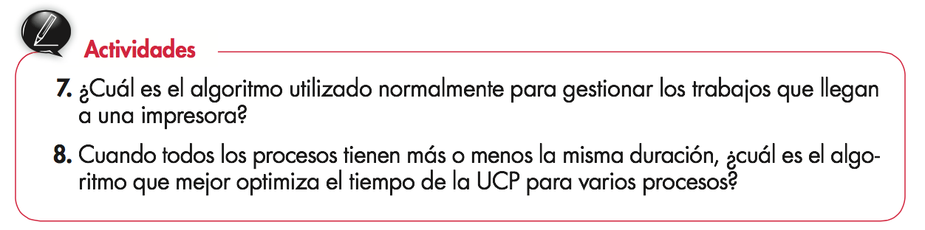
ALGORITMOS DE PLANIFICACIÓN.
ACTIVIDADES 5.
EJERCICIOS DE ALGORITMOS. EJEMPLOS.

Slide 28
GESTIÓN MEMORIA.
Gestión de la memoria en monoprogramación y multiprogramación.
Dependiendo de si el sistema es monotarea, multitarea o multiprogramación, las técnicas de gestión de memoria serán distintas.
En los sistemas monotarea, se van ejecutando los procesos uno a uno. Cuando uno termina. entra otro. Tan solo hay que tener en cuenta que en la memoria debe haber una zona para la parte residente del sistema operativo y otra para el proceso que se esté ejecutando en ese momento.
Si el sistema es multitarea o multiprogramación, es decir, que se pueden ejecutar varios procesos a la vez o varios procesos por turno, será necesario dividir la memoria entre los procesos, con lo que habrá que crear diferentes particiones y asignarle una a cada proceso.
Para realizar una buena gestión de memoria el SO deberá: PROTEGER, COMPARTIR y REASIGNAR la memoria dinámicamente.
Protección. El sistema operativo debe proteger la zona de memoria asignada a cada proceso, y la zona de memoria asignada a la parte del sistema operativo. Esta técnica se utiliza para evitar que un proceso invada la zona de memoria de otro proceso o del sistema operativo. La protección se puede realizar mediante diversas técnicas, como puede ser el uso de los registros base y registros límites que contienen la dirección inicial y final, respectivamente, de la zona de memoria de cada proceso.
Notes:
Explicar lo de las capas. Explica el proceso de la memoria virtual.

Slide 29
GESTIÓN MEMORIA.
Compartición. Cuando se ejecutan dos o más procesos iguales o procesos que ayuden a la ejecución de un mismo programa, se debe permitir que los procesos compartan memoria principal para evitar la redundancia de procesos. Esta técnica hay que realizarla de forma muy controlada, para proteger los procesos.
Reubicación. Un proceso cuando se descargue porque quede suspendido, cuando vuelva a cargarse en memoria no necesita que sea la misma partición, sino que se puede cargar en otra partición diferente.
Notes:
Explicar lo de las capas. Explica el proceso de la memoria virtual.

Slide 30
GESTIÓN MEMORIA 1/2.
Cada proceso necesita un trozo de la memoria principal. Dicho reparto o asignación de la memoria desocupada se encarga una parte del SO, llamado ADMINISTRADOR o GESTOR DE MEMORIA. Además, se encarga del traspaso de información de la memoria principal a la memoria secundaria (disco duro, memoria flash, etc…).
En los SO actuales, durante la ejecución de un proceso puede entrar y salir de la memoria varias veces y no es necesario que un programa esté en su totalidad en la memoria para que se ejecute. Actualmente el diseño de los programas – software se realiza por capas, páginas o segmentos. Cada capa se va ejecutando (cargando en memoria principal) según sea necesario. Esto agiliza el espacio de la memoria RAM.
Las siguientes técnicas se utilizan en sistemas operativos multitarea o multiprogramación:
PAGINACIÓN - PARTICIONES FIJAS.
SEGMENTACIÓN - PARTICIONES VARIABLES.
MEMORIA VIRTUAL O INTERCAMBIO – SWAPPING.
COMPARTICIÓN.
REUBICACIÓN.
Notes:
Explicar lo de las capas. Explica el proceso de la memoria virtual.

Slide 31
GESTIÓN MEMORIA 2/2.
En la gestión de particiones de la memoria, el SO tiene una tabla, conocida como mapa de páginas, donde se va almacenando información (tamaño, posición base, estado, etc) sobre cada una de las particiones, sean particiones fijas o variables. Con esta tabla se gestionan las particiones.
Las técnicas principales que se utilizan para usar con mayor eficacia la memoria principal y la memoria secundaria son la de PAGINACIÓN y la de SEGMENTACIÓN. Son técnicas para ejecutar procesos – programas de tamaño superior a la capacidad de la memoria principal - RAM. Además estas técnicas utilizan otras técnicas para la gestión de la memoria auxiliar (el disco duro, Memoria USB, etc…) como Memoria Virtual o Swapping para ampliar la memoria principal pudiendo ejecutar programas de cualquier tamaño.
La principal diferencia entre la paginación y la segmentación es que las particiones de la memoria son de tamaño fijo en la paginación y de tamaño variable en la segmentación.
Un problema que suele suceder en multiprogramación al particionar la memoria es la fragmentación: que consiste en el desaprovechamiento de memoria. Si la fragmentación es muy alta, puede suceder que haya una gran cantidad de memoria desocupada y, sin embargo, un proceso no encuentre memoria disponible.
Notes:
Explicar lo de las capas. Explica el proceso de la memoria virtual.

Slide 32
PAGINACIÓN - PARTICIONES FIJAS
PARTICIONES FIJAS: La memoria se divide en particiones de un tamaño fijo que no cambia durante la ejecución, y cada partición esta ocupada solamente por un proceso. En tamaño de las particiones debe ser fijo pero pueden ser particiones del mismo tamaño o de diferente tamaño.
Notes:
Explicar lo de las capas. Explica el proceso de la memoria virtual.

Slide 33
PAGINACIÓN - PARTICIONES FIJAS
Notes:
Explicar lo de las capas. Explica el proceso de la memoria virtual.

Slide 34
PAGINACIÓN - PARTICIONES FIJAS
PAGINACIÓN: Es una técnica de manejo de memoria RAM, en la cual el espacio de memoria se divide en secciones físicas de igual tamaño y fijas, denominadas FRAMES o MARCOS DE PÁGINA. Los programas se dividen en unidades lógicas, denominadas PÁGINAS, que tienen el mismo tamaño que los marcos de PÁGINAS.
La tarea de ubicar las páginas de los programas en los frames de memoria la realiza el SO y para ello utiliza lo que se llama tabla de paginas o de paginación. Un mismo proceso puede tener diferentes páginas cargadas en diferentes frames a la vez y su asignación no tiene que ser necesariamente consecutiva.
Con esta técnica, el SO utiliza una tabla de páginas o paginación para cada proceso y una tabla de marcos de páginas libres para realizar la asignación del frame de la memoria RAM. Las tablas de páginas sirve para establecer la correspondencia entre páginas del programa y marcos de memoria física de la memoria principal.
Si el proceso cargado en una partición o marco de página es más pequeño que el tamaño de la partición, se desaprovecha espacio de memoria, produciéndose lo que se conoce como fragmentación interna.
Esta fragmentación se puede evitar realizando una asignación exacta de memoria que necesite cada proceso de forma dinámica y la compactación de memoria para colocar toda la memoria libre en un solo bloque, pero solo es posible si la relocalización es dinámica y en tiempo de ejecución.
La fragmentación es el desaprovechamiento de memoria. Si la fragmentación es muy alta, puede suceder que haya una gran cantidad de memoria desocupada y, sin embargo, un proceso no encuentre memoria disponible.
Notes:
Explicar ejemplo.

Slide 35
PAGINACIÓN - PARTICIONES FIJAS

Slide 36
SEGMENTACIÓN - PARTICIONES VARIABLES
PARTICIONES VARIABLES:
Para minimizar los problemas de las particiones fijas, se creo la técnica de particiones variables que consiste en asignar los tamaños de las particiones varíen, de forma que cada proceso ocupe el tamaño que necesite.
Notes:
Explicar lo de las capas. Explica el proceso de la memoria virtual.

Slide 37
SEGMENTACIÓN - PARTICIONES VARIABLES
Notes:
Explicar lo de las capas. Explica el proceso de la memoria virtual.

Slide 38
SEGMENTACIÓN - PARTICIONES VARIABLES
SEGMENTACIÓN: Memoria RAM se divide en partes llamadas SEGMENTOS, que se diferencian de las páginas en que su tamaño no es fijo sino variable, aunque existe un tamaño máximo de segmento. Los segmentos tienen longitudes distintas y pueden cambiar en función de las necesidades del programa.
Los programas se dividen en partes llamadas SEGMENTOS. La tarea de ubicar los segmentos de los programas en los segmentos de memoria la realiza el SO y para ello utiliza lo que se llama como tabla de segmentación. Un mismo proceso puede tener diferentes segmentos cargadas en diferentes segmentos de memoria a la vez y su asignación no tiene que ser necesariamente consecutiva.
Con esta técnica, el SO utiliza una tabla de segmentos para cada proceso, donde almacenamos la dirección de comienzo y el tamaño de cada uno de ellos, y otra tabla de segmentos libres, para asignárselos a los procesos que entren en ejecución.
Si toda la memoria está libre, resulta relativamente sencillo asignar la memoria pedida por los procesos pero, a medida que estos procesos terminan, van quedando huecos libres en la posición que ocupaba el proceso anterior, por lo que a los procesos posteriores habrá que asignarles esos huecos para colocarlos en la memoria, surgiendo de nuevo problemas de fragmentación, denominados fragmentación externa. Además, puede suceder con el tiempo, que un proceso no encuentre una zona de memoria libre lo suficientemente grande para almacenarse y, sin embargo, que el tamaño libre total sea mayor que el tamaño de proceso.
La solución es compactar, cuando aparecen, dos huecos libres adyacentes para crear uno mayor. Esta compactación también mueve todos los procesos de forma dinámica y en tiempo de ejecución a un extremo de la memoria para que todo el espacio libre quede contiguo al principio o al final de la misma y alcanzar la situación inicial con un solo hueco.
Notes:
Explicar como funciona

Slide 39
SEGMENTACIÓN - PARTICIONES VARIABLES
Notes:
Explicar como funciona

Slide 40
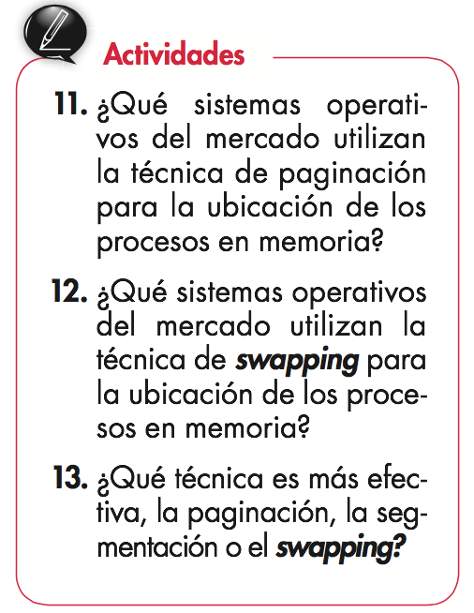
PÁGINACIÓN Y SEGMENTACIÓN.
ACTIVIDADES 6.
Notes:
Explicar como funciona

Slide 41
MEMORIA VIRTUAL - SWAPPING.
MEMORIA VIRTUAL: Es una técnica que utiliza la memoria secundaria o auxiliar (disco duro, memoria usb, etc..), permitiendo ejecutar programas más grandes que el tamaño de la memoria principal o RAM, de manera que solo permanezca en memoria principal la parte del programa que se esté ejecutando y el resto quede en la memoria auxiliar. Dicha memoria virtual esta gestionada por el SO. Es original de los SO de WINDOWS.
Surge este concepto para poder ejecutar programas que no estén cargados totalmente en memoria, y poder así cargar varios procesos a la vez cuyos tamaños sean superiores a la memoria física o bien un proceso cuyo tamaño sea superior a la memoria física del sistema. Consistiría en cargar en memoria principal la parte del proceso que se esté ejecutando en ese momento y la parte del proceso que no se ejecute se cargará en la memoria secundaria.
La memoria virtual ralentiza el procesos de ejecución por tener que pasar de un lado a otro – memoria RAM a memoria virtual y viceversa. Esto se utiliza especialmente en los SO multitarea y multiusuario.
Se puede configurar en los SO de Windows por el usuario, una cantidad fija de espacio libre que coge del disco duro o dejar que la gestione automáticamente el SO.
La cantidad fija de memoria virtual recomendada es ser un 20% del espacio total del disco duro o 1,5 o 2 veces la memoria RAM del sistema. Aunque se recomiendo que dicha memoria sea gestionada por el SO.
Notes:
Explicar lo de las capas. Explica el proceso de la memoria virtual.

Slide 42
MEMORIA VIRTUAL - SWAPPING.
SWAPPING: Es original de LINUX y es una partición fija que se determina al principio de la instalación del SO. Esta memoria virtual en Linux se le llama zona de intercambio o swap.
Esta técnica es muy similar a la memoria virtual excepto que en el swapping la cantidad de espacio del disco duro que se utiliza para el intercambio de procesos entre la memoria RAM y el disco duro es fija y configurable solamente en la instalación del SO.
Esta técnica consiste en que cuando el usuario va ejecutando programas se tienen que ir almacenando en memoria principal, cuando la memoria RAM se agota se tiene que ir liberando memoria RAM e ir añadiendo nuevos procesos o procesos con mayor prioridad de ejecución. De esta forma el SO va moviendo procesos de la memoria RAM a la zona SWAP para liberar espacio de la RAM y que entre otro proceso y viceversa.
Dicho de otra forma, cuando un proceso queda suspendido porque ha terminado su quantum de tiempo asignado por el sistema o bien porque está esperando un recurso asignado a otro proceso, hay que desalojarlo de la memoria principal para alojar en ella otro proceso. El proceso desalojado se guarda en la memoria secundaria y el nuevo proceso se carga en la memoria principal.
En este caso, los movimientos de procesos se realizan con la técnica SWAP-OUT. Esta técnica es utilizada en los SO basados en UNIX, Linux y MAC OS).
Notes:
Explicar lo de las capas. Explica el proceso de la memoria virtual.

Slide 43
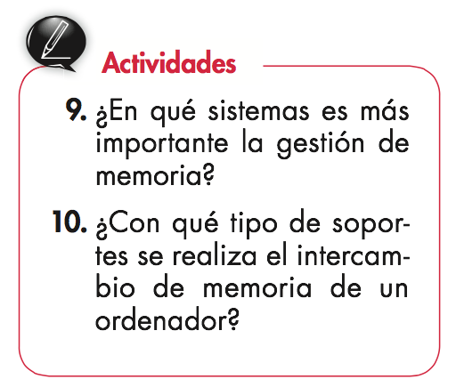
INTERCAMBIO.
ACTIVIDADES 7.
¿CÓMO CAMBIAR LA MEMORIA VIRTUAL DE WINDOWS 7, 8 y 10?

Slide 44
PROGRAMAS - PROCESOS REUBICABLES, REENTRANTES, RESIDENTES Y REUTILIZABLES.
Según como, cuando y donde se ubiquen en memoria, los programas – procesos pueden ser:
Reubicables: Son programas - procesos que pueden ser ubicados en otra posición dentro de la memoria RAM. Ya que esa posición es necesaria para ubicar otro proceso
Reentrantes: Son programas - procesos que, si no se están ejecutando, dejan la memoria principal libre para otros procesos. Los procesos, cuando se liberan, se suelen ubicar en el disco duro – técnica de memoria virtual.
Residentes: Son aquellos programas – procesos, que una vez cargados en memoria principal que permanecerán en ella hasta que se apague el ordenador. No cambian su ubicación en ningún momento. Programas residentes o centinelas.
Reutilizables: Son programas o procesos que normalmente son utilizados por varios usuarios a la vez en memoria principal.
Notes:
Explicar como funciona

Slide 45
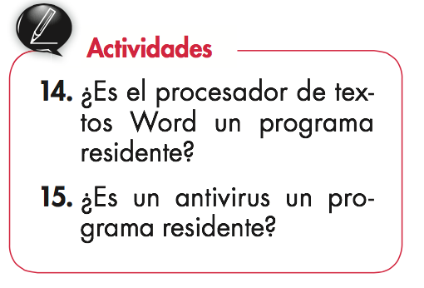
PROGRAMAS REUBICABLES, REENTRANTES, RESIDENTES Y REUTILIZABLES.
ACTIVIDADES 8.
Notes:
Explicar como funciona

Slide 46
JERARQUÍA DE ALMACENAMIENTO
Las unidades de almacenamiento se pueden clasificar jerárquicamente atendiendo a su tiempo de acceso. Cuanto más bajo sea el tiempo de acceso, es decir, se accede más rápidamente, más cara es la memoria. Por lo tanto, a mayor nivel en la jerarquía de la memoria, el tiempo de acceso es más lento y la cantidad de memoria es mayor.
Actualmente los ordenadores tienen una memoria de almacenamiento temporal o memoria caché, para que cada vez que se accede a la memoria principal o a la memoria auxiliar, la posición a la que se accede más las adyacentes, se copian en la caché, por la probabilidad que existe de que si se accede a una zona de memoria es frecuente que se acceda posteriormente a sus posiciones más cercanas.

Slide 47
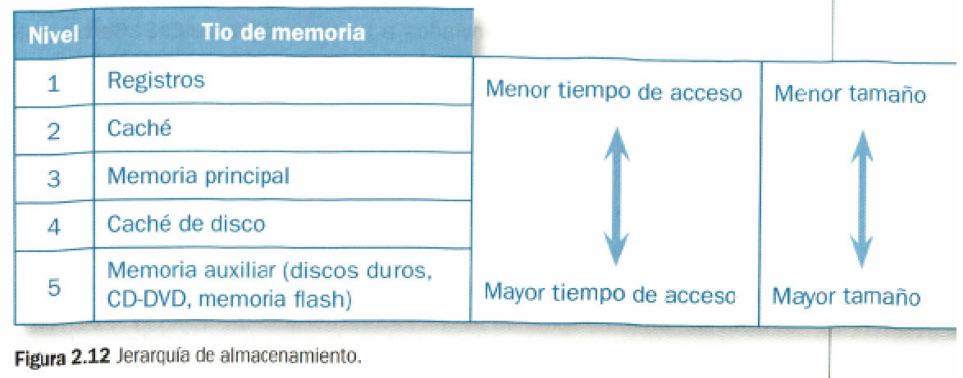
JERARQUÍA DE ALMACENAMIENTO

Slide 48
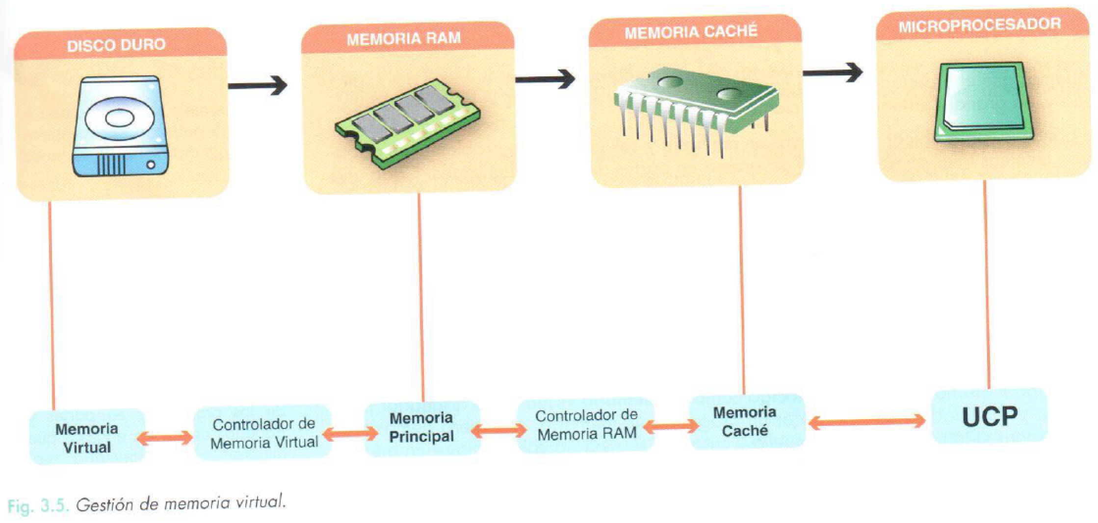
JERARQUÍA DE ALMACENAMIENTO

Slide 49
GESTIÓN DE LA INFORMACIÓN.
Se ha visto la gestión de información en memoria del SO, ahora veremos la gestión de información en los soportes de almacenamiento externos.
La forma que tiene el SO para gestionar y almacenar la información en los dispositivos externos se llama SISTEMA DE ARCHIVOS o FILE SYSTEM.
Cada SO hace una gestión diferente del espacio de almacenamiento, windows, linux o MAC OS.
El SO gestionará cada archivo almacenando su NOMBRE, TAMAÑO, TIPO, FECHA – HORA DE GRABACIÓN y LUGAR DE SOPORTE.
Notes:
Explicar como funciona

Slide 50
GESTIÓN DE LA INFORMACIÓN.
TIPOS DE ARCHIVOS QUE GESTIONA TODO SO:
Archivos regulares o estándares: Son los que contienen información del usuario, programas, documentos, texto, gráficos, etc.
Directorios: Son archivos que contienen referencias a otros archivos regulares o a otros directorios.
Archivos especiales: Los que no son de ninguno de los dos tipos anteriores y normalmente son archivos del sistema.
Notes:
Explicar como funciona

